Slide 1
董鑫/00413433
2017.04.21
新开发
Notes:
2015.7.4
调整版权和页码对齐，位于参考线8.5到8.9之间。
调整编辑框行距为单倍行距。
2015.7.9
删除此页课程版本后的“ISSUE”。
新增“产品版本”和“课程版本”的示例。
2015.8.3
调整母板主体和备注，段落格式为“允许标点溢出边界”。
2015.8.4
删除缩略语页；
重命名版式“8#空白”为“8#仅标题”。
2015.9.2
新增备注模板，备注页正上方添加页眉，显示本章标题。
2015.9.14
删除“谢谢”那页的白色“谢谢”。

Slide 2
代码检查

Slide 3
本章主要讲述代码检查

Slide 4
学完本课程后，您将能够:
了解什么是代码检查
了解代码检查关注什么
掌握静态检查的常用分析技术
了解代码检查的主流工具
了解代码实例
了解代码检查的企业实践

Slide 5
什么是代码检查
代码检查关注什么
静态检查的常用分析技术
代码检查的主流工具
代码实例
代码检查的企业实践

Slide 6
代码检查的概念
代码检查，又称为程序分析，是自动分析计算机程序（代码）的特性的过程。这些特性包括但不限于正确性，健壮性，安全性和活性。
维基百科

Slide 7
为什么做代码检查
代码交付过程中的常见问题和风险
潜在问题 | 风险
重复代码过多 | 造成开发人力的浪费以及后期维护成本增加
编码风格糟糕 | 代码凌乱、不可读，难于维护与开发修改
圈复杂度过高 | 造成代码可维护性、可继承性降低，问题定位难度加大
编码安全风险 | 使用具有安全风险的函数，导致系统的安全性层级降低，加大系统的安全风险

Slide 8
什么是代码检查
代码检查关注什么
静态检查的常用分析技术
代码检查的主流工具
代码实例
代码检查的企业实践

Slide 9
代码重复
代码重复 (duplicate code) 在程序设计中表示一段源代码在一个程序，或者一个团体所维护的不同程序中重复出现，是不希望出现的现象。为避免巧合，只有一定数量的代码完全相同才能判定为代码重复。

Slide 10
代码重复的原因
产生代码重复可能有以下几个原因：
因为某段代码能用就复制粘贴过来，多数情况下代码会有少许不同，如变量名称改变或代码增删。
因为要实现与已有功能类似的功能，开发者独立写出与别处相似的代码，研究表明独立撰写的代码在语法上不一定相似。
抄袭，即不经允许复制代码，且未列出版权归属。
代码自动生成，这时可能需要重复代码以提高性能或方便开发。

Slide 11
代码风格
代码风格 (Programming style) 即程序开发人员所编写源代码的书写风格，良好代码风格的特点是使代码易读。
总结程序设计实践中的经验，代码风格的要素包括（但不限于）以下几点:
名字的使用（驼峰式大小写、标识符命名约定、匈牙利命名法）
表达式与语句
常量的使用
注释的使用
缩进代码的布局

Slide 12
圈复杂度
圈复杂度 (Cyclomatic complexity) 是一种代码复杂度的衡量标准。在软件测试的概念里，“圈复杂度”用来衡量一个模块判定结构的复杂程度，数量上表现为独立线性路径条数，即合理的预防错误所需测试的最少路径条数，圈复杂度大说明程序代码可能质量低且难于测试和维护，根据经验，程序的可能错误和高的圈复杂度有着很大关系。

Slide 13
圈复杂度的计算
通常使用的计算公式是V(G) = e – n + 2 , e 代表在控制流图中的边的数量（对应代码中顺序结构的部分），n 代表在控制流图中的节点数量，包括起点和终点（1、所有终点只计算一次，即便有多个return或者throw；2、节点对应代码中的分支语句）

Slide 14
圈复杂度的计算实例 (1/3)
public String case1(int index, String string) {
String returnString = null;
if (index < 0) {
throw new IndexOutOfBoundsException("exception <0 ");
}
if (index == 1) {
if (string.length() < 2) {
return string;
}
returnString = "returnString1";
} else if (index == 2) {
if (string.length() < 5) {
return string;
}
returnString = "returnString2";
} else {
throw new IndexOutOfBoundsException("exception >2 ");
}
return returnString;
}

Slide 15
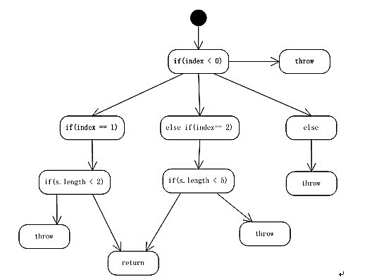
圈复杂度的计算实例 (2/3)

Slide 16
圈复杂度的计算实例 (3/3)
根据公式 V(G) = e – n + 2 = 12 – 8 + 2 = 6 。case1的圈复度段为6。说明一下为什么n = 8，虽然图上的真正节点有12个，但是其中有5个节点为throw、return，这样的节点为end节点，只能记做一个。
*来源：http://wobfei.iteye.com/blog/706875

Slide 17
安全编码
编码过程中，常见的安全问题包括（但不限于）：
缓冲区溢出
跨站脚本攻击(XSS)
SQL注入
XML 注入
LDAP 注入

Slide 18
什么是代码检查
代码检查关注什么
静态检查的常用分析技术
代码检查的主流工具
代码实例
代码检查的企业实践

Slide 19
代码检查的分类
代码检查分为静态分析和动态分析（本课程主要介绍静态分析）
静态分析（Static Program Analysis）：在不运行计算机程序的条件下，进行程序分析的方法。大部分的静态程序分析的对象是针对特定版本的源代码，也有些静态程序分析的对象是目标代码。
动态分析（Dynamic Program Analysis）：在运行计算机程序的条件下，进行程序分析的方法。

Slide 20
静态分析常用技术 (1/4)
词法分析
语法分析
抽象语法树分析
语义分析
控制流分析
数据流分析
污点分析
无效代码分析

Slide 21
静态分析常用技术 (2/4)
词法分析：从左至右一个字符一个字符的读入源程序，对构成源程序的字符流进行扫描，通过使用正则表达式匹配方法将源代码转换为等价的符号 (Token) 流，生成相关符号列表。
语法分析：判断源程序结构上是否正确，通过使用上下文无关语法将相关符号整理为语法树。

Slide 22
静态分析常用技术 (3/4)
抽象语法树分析：将程序组织成树形结构，树中相关节点代表了程序中的相关代码。
语义分析：对结构上正确的源程序进行上下文有关性质的审查。
控制流分析：生成有向控制流图，用节点表示基本代码块，节点间的有向边代表控制流路径，反向边表示可能存在的循环；还可生成函数调用关系图，表示函数间的嵌套关系。

Slide 23
静态分析常用技术 (4/4)
数据流分析：对控制流图进行遍历，记录变量的初始化点和引用点，保存切片相关数据信息。
污点分析：基于数据流图判断源代码中哪些变量可能受到攻击，是验证程序输入、识别代码表达缺陷的关键。
无效代码分析：根据控制流图可分析孤立的节点部分为无效代码。

Slide 24
什么是代码检查
代码检查关注什么
静态检查的常用分析技术
代码检查的主流工具
代码实例
代码检查的企业实践

Slide 25
代码检查的主流工具 (1/6)
Meta-Compilation（Coverity）
由Stanford大学的Dawson Engler副教授等研究开发，该静态分析工具允许用户使用一种称作metal的状态机语言编写自定义的时序规则，从而实现了静态分析工具的可扩展性。MC的实际效果非常优秀，号称在Linux内核中找出来数百个安全漏洞。MC目前已经商业化，属于Coverity Inc.2014年被Synopsys收购。目前学术领域比较认可的静态分析工具，其技术处于领先地位。

Slide 26
代码检查的主流工具 (2/6)
Klocwork K8
Klocwork K8是由 Klocwork 公司开发的，支持 C/C++，JAVA，它能检测缓冲区溢出、内存泄露、安全漏洞等软件缺陷。

Slide 27
代码检查的主流工具 (3/6)
Splint
Splint是开源的静态软件缺陷检测工具，用于检测用标准C实现的软件缺陷。通过在源代码中添加关于函数、参数和类型的格式化注释，实现了未使用的声明、类型不一致、使用未定义变量、内存泄露、不可达代码、函数返回值、无限循环、危险的别名等软件缺陷。

Slide 28
代码检查的主流工具 (4/6)
Findbugs
Findbugs是一个基于 java 语言的静态分析工具，它主要检查类或者 JAR 文件。其主要思想是利用字节码与软件缺陷模式对比来寻找矛盾点，从而发现程序中的软件缺陷。它提供了自定义检测器功能，利用 Byte Code Engineering Library实现基于 visitor 模式字节码的扫描，并且通过加载 xml 文件的方式进行管理。

Slide 29
代码检查的主流工具 (5/6)
PMD
PMD是一款采用 BSD 协议发布的 Java 程序代码检查工具，其核心是 javacc解析器。该工具可以做到检查 Java 代码中是否含有未使用的变量、是否含有空的抓取块、是否含有不必要的对象、复杂表达式、复杂代码等软件缺陷。而且其易于扩展，利用 xpath 或者 java 语言编写新的缺陷检测器。

Slide 30
代码检查的主流工具 (6/6)
Cppcheck
Cppcheck 是一种开源的 C/C++代码缺陷静态检查工具。不同于 C/C++编译器及其它分析工具，Cppcheck 只检查编译器检查不出来的 bug，不检查语法错误。它能检测出自动变量检查、数组边界检查、class 类检查、过期的函数，废弃函数检查、异常内存使用，释放检查、内存泄露检查、操作系统资源释放检查、异常STL 函数使用检查、代码格式错误以及性能因素检查等软件缺陷。

Slide 31
什么是代码检查
代码检查关注什么
静态检查的常用分析技术
代码检查的主流工具
代码实例
代码检查的企业实践

Slide 32
代码实例（Java）- 编码风格（1/2）
OutputStream stream = null;
try{
stream = new FileOutputStream("myfile.txt");
for (String property : propertyList) {
// ...
}
}catch(Exception e){
// ...
}

Slide 33
代码实例（Java）- 编码风格（2/2）
保证FileOutputStream在任何情况下都会被关闭，避免资源泄漏甚至更严重的后果
OutputStream stream = null;
try{
stream = new FileOutputStream("myfile.txt");
for (String property : propertyList) {
// ...
}
}catch(Exception e){
// ...
}finally{
stream.close();
}

Slide 34
代码实例（Java）- 编码问题（1/2）
public static String decodeString(String method, String content) {
if(StrUtils.isEmpty(content)){
return "";
}
try {
content = java.net.URLDecoder.decode(content, "UTF-8");
} catch (UnsupportedEncodingException e) {
LOGGER.error("decodeString ERROR");
}
return content;
}

Slide 35
代码实例（Java）- 编码问题（2/2 ）
避免给函数的参数重新赋值
public static String decodeString(String method, String content) {
if(StrUtils.isEmpty(content)){
return "";
}
try {
String decodedContent = java.net.URLDecoder.decode(content, "UTF-8");
} catch (UnsupportedEncodingException e) {
LOGGER.error("decodeString ERROR");
}
return decodedContent ;
}

Slide 36
代码实例（Java）- 安全编码（1/2）
EntityManager pm = getEM();
TypedQuery q = em.createQuery(
String.format("select * from Users where name = %s", username),
UserEntity.class);
UserEntity res = q.getSingleResult();

Slide 37
代码实例（Java）- 安全编码（2/2）
SQL查询中的输入值必须是安全的， 绑定变量的预编译块可以很容易地减轻SQL注入攻击的风险
TypedQuery q = em.createQuery(
"select * from Users where name = usernameParam",UserEntity.class)
.setParameter("usernameParam", username);
UserEntity res = q.getSingleResult();

Slide 38
什么是代码检查
代码检查关注什么
静态检查的常用分析技术
代码检查的主流工具
代码实例
代码检查的企业实践

Slide 39
代码检查的企业实践
代码质量在华为受到高度重视
代码检查是华为软件生命周期管理的重要一环
代码检查是华为代码入库的重要依据，代码检查不通过不能入库
代码检查是华为个人及和版本级构建的组成部分，会被自动触发执行
华为在几十年的软件开发历史中积累了大量的代码检查规则

Slide 40
华为公有云DevCloud代码检查服务 (1/7)
在线进行多种语言的代码静态检查
代码风格检查
代码安全检查
代码重复检查
代码圈复杂度报告
代码缺陷改进建议
检查规则集配置

Slide 41
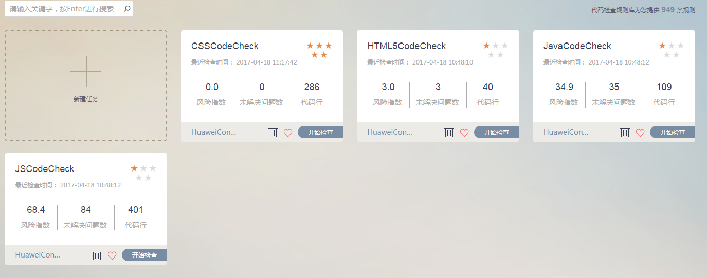
华为公有云DevCloud代码检查服务 (2/7)
只需一次配置任务，重复自动执行

Slide 42
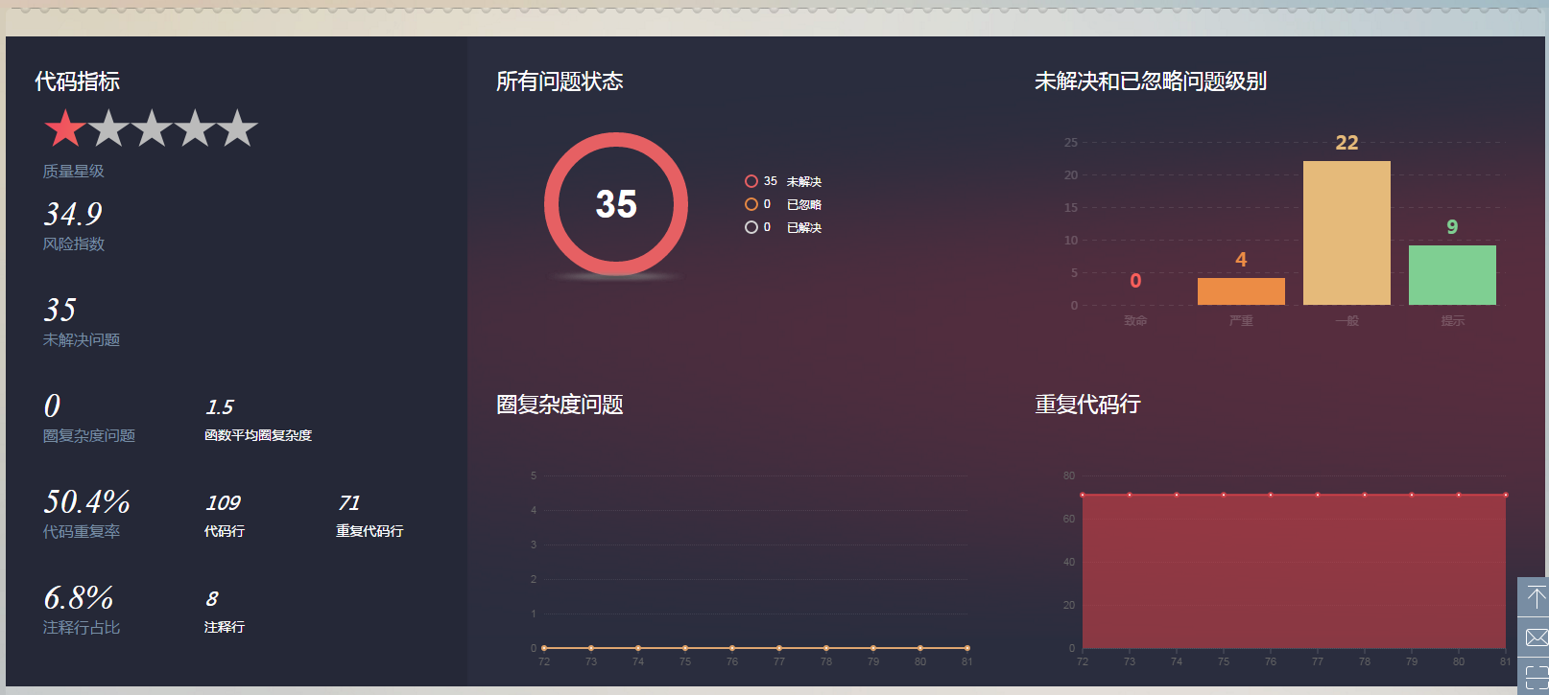
华为公有云DevCloud代码检查服务 (3/7)
全面分析报告

Slide 43
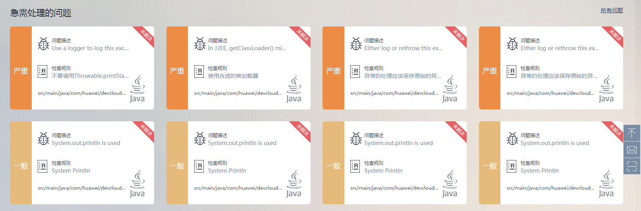
华为公有云DevCloud代码检查服务 (4/7)
检查结果展现

Slide 44
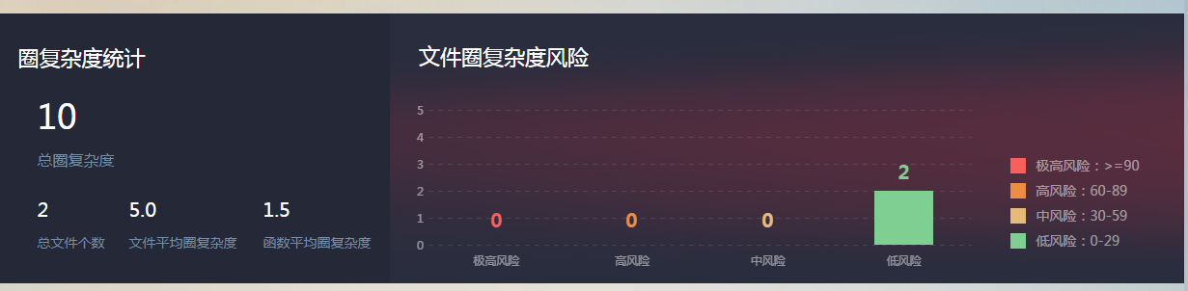
华为公有云DevCloud代码检查服务 (5/7)
圈复杂度报告

Slide 45
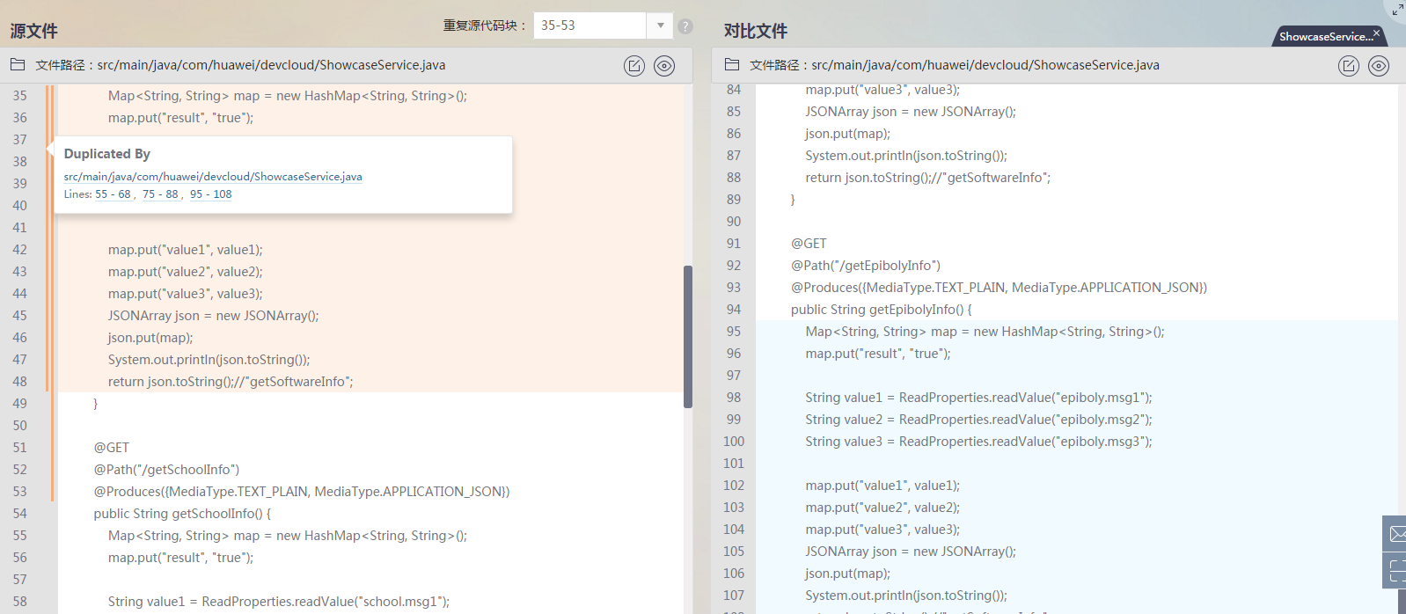
华为公有云DevCloud代码检查服务 (6/7)
重复代码检测

Slide 46
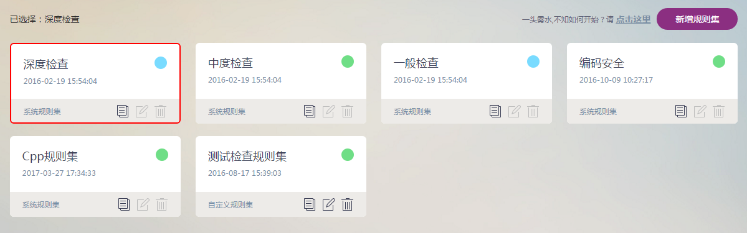
华为公有云DevCloud代码检查服务 (7/7)
近1000条规则可供配置检查规则集

Slide 47
华为DevCloud代码检查服务http://www.hwclouds.com/product/codecheck.html
Google Java编程风格指南http://www.hawstein.com/posts/google-java-style.html
Java Web 工程源代码安全审计实战https://www.ibm.com/developerworks/cn/java/j-lo-audit-xss/

